Slide 1
Изонить
Техника вышивания
Педагог дополнительного образования Жирнова Елена Евгеньевна

Slide 2
Цели и задачи:
. 1.Образовательная:
- ознакомить учащихся с новым видом декоративно –
прикладного искусства – изонить;
- научить детей прошиванию прямого угла, окружности.
2. Воспитательная:
- прививать любовь к декоративно – прикладному
искусству;
- воспитывать аккуратность, точность,
внимательность.
3. Развивающая:
- развивать зрительную и моторную координацию в
системе «глаз – рука».

Slide 3
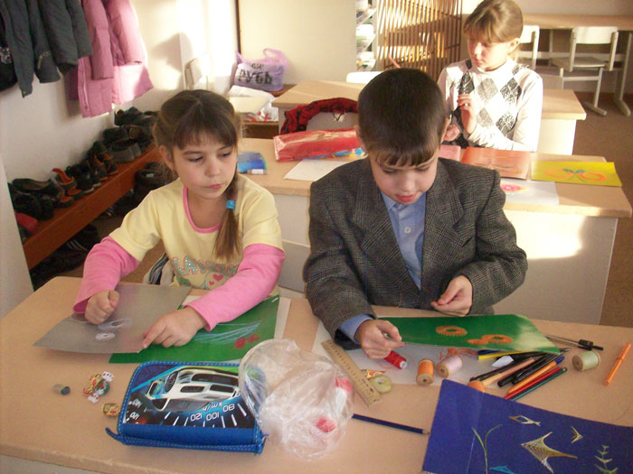
Занятия изонитью способствуют развитию у ребенка:
Мелкой моторики пальцев рук, что оказывает положительное влияние на речевые зоны коры головного мозга;
Сенсорного восприятия;
Глазомера;
Логического мышления;
Воображения;
Волевых качеств (усидчивости, терпения, умения доводить работу до конца и т.п.)

Slide 4
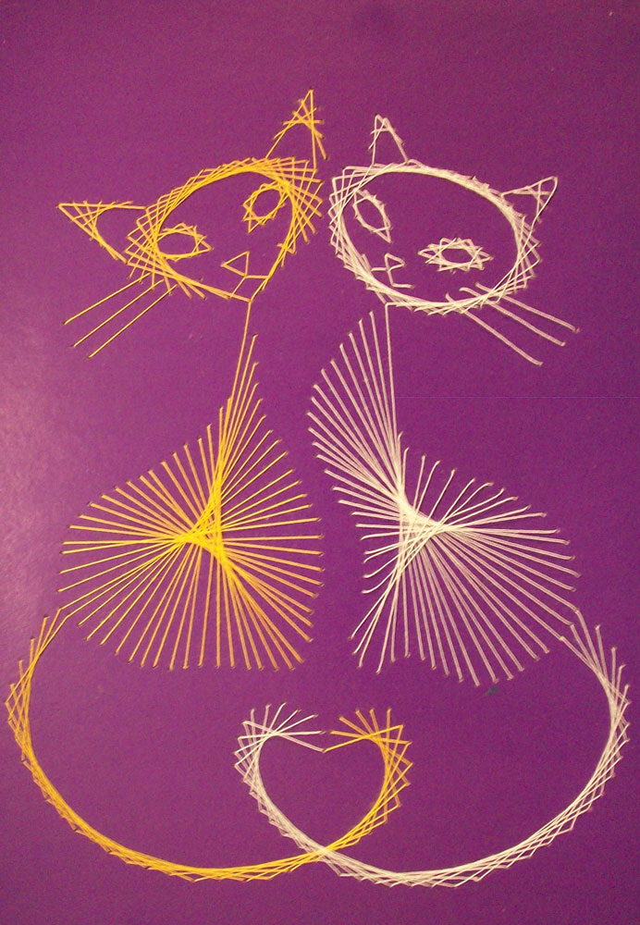
Каждый ребенок любит рисовать. Дети рисуют карандашами, красками, мелками и многими другими инструментами и материалами. Оказывается, их можно научить рисовать и нитью. Изонить, - так называется этот вид деятельности.

Slide 5
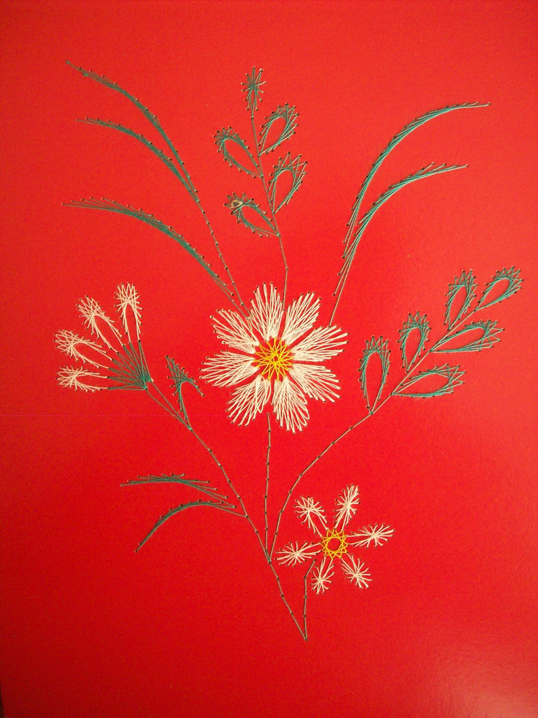
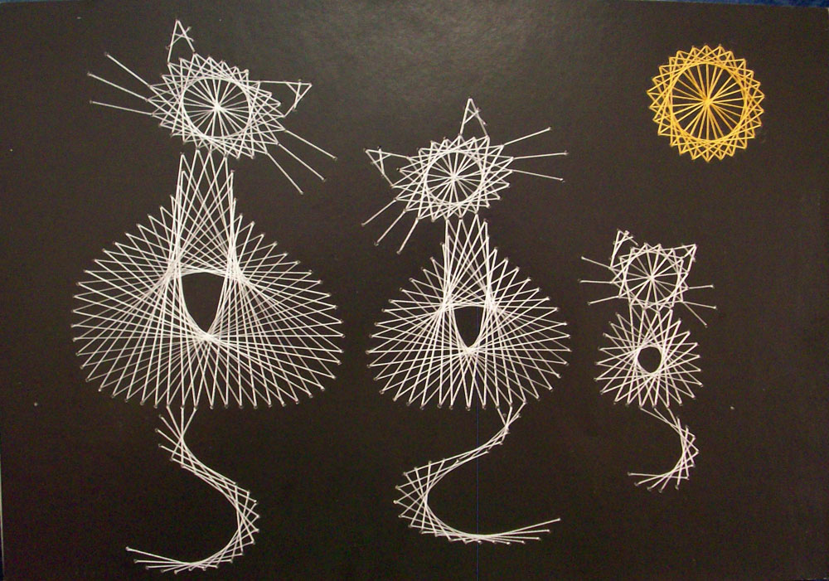
Изонить - изображение нитью, ниточный дизайн.
Изонить или нитяная графика - это графический рисунок, выполненный нитями, натянутыми в определенном порядке на твердой основе. Используя эту технологию, можно создать великолепные открытки на память, обложки для рукописных книг, закладки, декоративные панно.

Slide 6
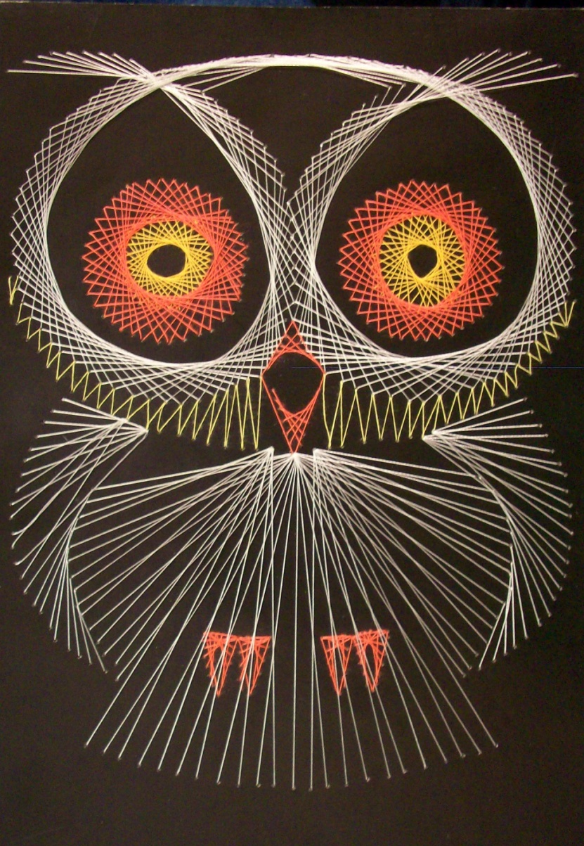
История
Нитяная графика как вид искусства впервые появилась в Англии. Английские ткачи придумали особый способ переплетения ниток. Они вбивали в дощечки гвозди и в определённой последовательности натягивали на них нити. В результате получались ажурные кружевные изделия, которые использовались для украшения жилища. В настоящее время искусство нитяной графики находит широкое применение для украшения изделий и предметов быта, для оформления интерьера, для выполнения подарков и сувениров.

Slide 7
Алгоритм вышивания
Выбрать рисунок;
подобрать основу вышивки;
перевести рисунок на основу с изнаночной стороны;
разбить рисунок на элементы;
подобрать способ вышивания каждого элемента, учитывая
характерные признаки вышиваемого предмета;
проколоть дырочки по контуру элемента с изнаночной стороны, соблюдая обязательные условия;
использовать проколы для вышивания соседних элементов;
вышить данный элемент;
проколоть дырочки по контуру следующего элемента.

Slide 8
Для работы понадобятся:
плотный картон или бархатная бумага;
ножницы;
игла;
шелковые нитки разных цветов;
клей ПВА;
линейка, циркуль, резинка, цветные и простые карандаши;
копировальная бумага, калька;
ткань, клеевая ткань;
рамка.

Slide 9
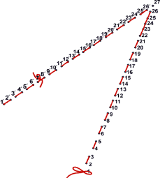
В технике "изонить" всего два приема: заполнение угла и заполнение окружности.
Заполнение угла
Чертится угол.
Каждая сторона разбивается на равные отрезки. Количество отрезков на каждой из сторон угла должно быть одинаковым.
Игла с ниткой вводится в т. 1 с изнаночной стороны и опускается в т. 26, находящуюся на другой стороне угла.
лицевая сторона
Далее:
из т. 26 в т. 25;
из т. 25 в т. 2;
из т. 2 в т. 3;
из т.3 в т. 24 и так далее...
На пересечении сторон угла отверстие не делается! (в т. 27)

Slide 10
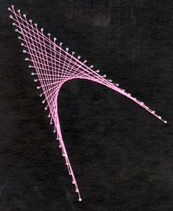

Slide 11
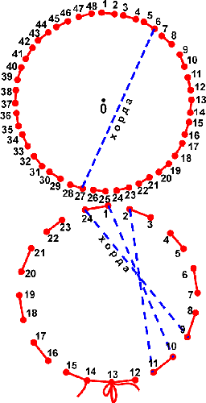
Заполнение окружности
Окружность делится на равные части (их должно быть четное количество).
Выбирается любая хорда в окружности. Например, 9-24.
Иголка с ниткой вставляется в т. 9 (с изнаночной стороны), опускается в т.24, затем из т. 24 в т.1.
Далее из т. 1 в т. 10, из т. 10 в т. 11 и так далее по окружности. Эта хорда должна "совершить" целых два круга.

Slide 13
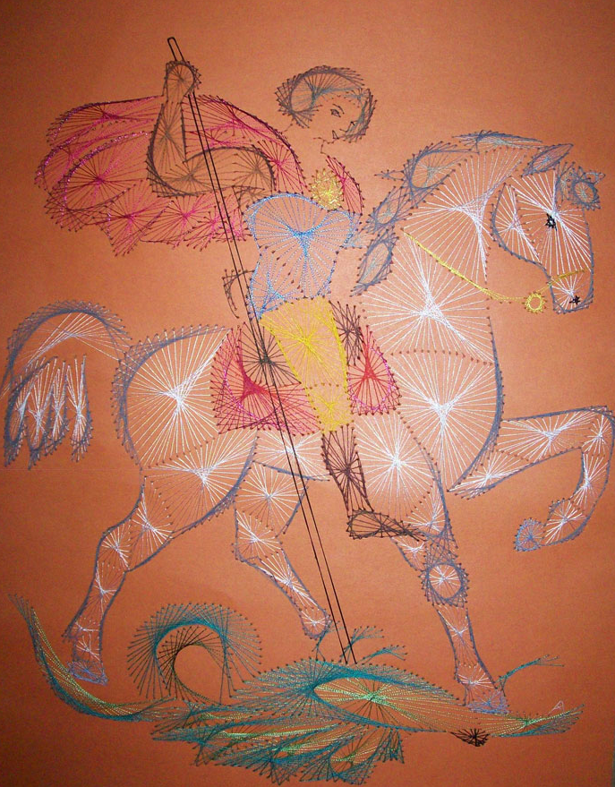
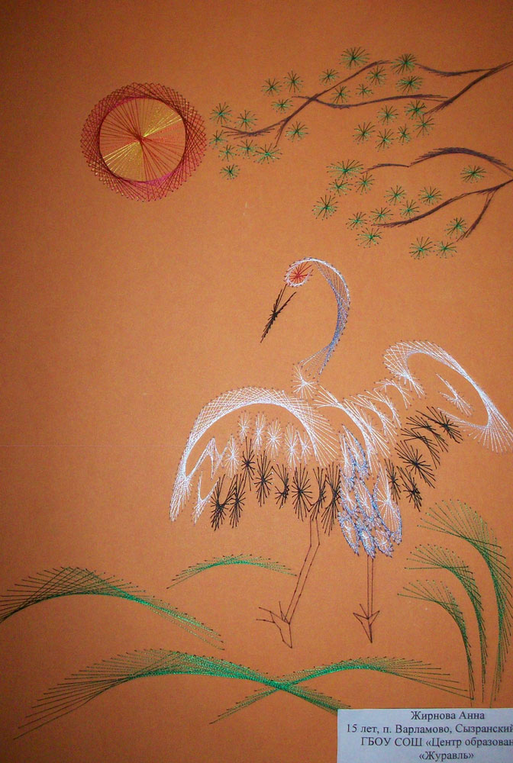
Результат работы в технике "изонить" завораживает детей красотой. А где красота - там и радость, и праздник. И всегда хорошее настроение.

Slide 14
Наши работы

Slide 15
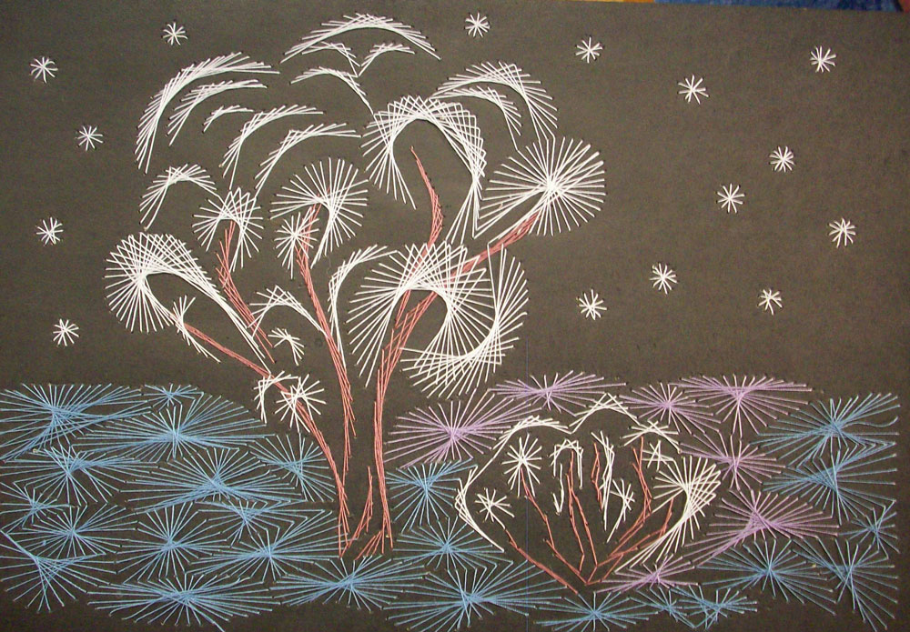
зима

Slide 16
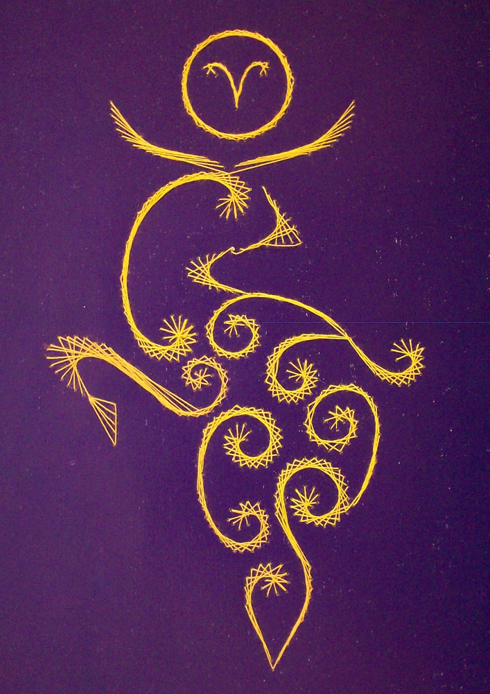
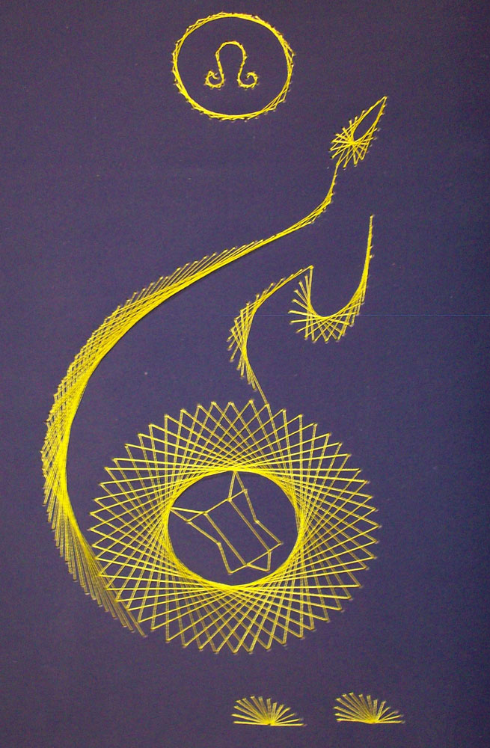
Знаки зодиака

Slide 17
Заключение
Создание вышитых нитками и бисером панно становится в последние годы все более популярным занятием. Материалами для вышивок служат различные виды ниток (хлопчатобумажные, шелковые, синтетические, люрекс, металлизированные, шерстяные), а также бисер и бусины, стразы и натуральные камни.
Наиболее популярны сегодня для художественных композиций изображения животных, цветов. При внимательном рассматривании таких картин хочется подойти к ним поближе, дотронуться до них рукой, сохранить это ощущение в памяти. На первый взгляд кажется, что техника ниточного дизайна сложна и ее освоение требует невероятных усилий. В действительности все значительно проще. Уверена, что это рукоделие сможет освоить любой человек, а после этого самостоятельно придумывать и создавать любопытные композиции.

